Slide 1

(Tiết 3)

Slide 2
YÊU CẦU CẦN ĐẠT

Slide 3
KHỞI ĐỘNG

Slide 4
Em hãy sắp xếp các chữ cái dưới đây thành từ chỉ một hoạt động kinh tế và trả lời câu hỏi:
Hoạt động kinh tế đó tên là gì?
Hoạt động kinh tế đó tiêu biểu ở khu vực địa hình nào? Vì sao
Đ
H
I
Ỷ
T
Ệ
N
U

Slide 5
T
H
U
Ỷ
Đ
I
Ệ
N
Hoạt động Thủy Điện tiêu biểu ở khu vực vùng núi có độ dốc cao và có những con sông lớn.

Slide 6
KHÁM PHÁ

Slide 7
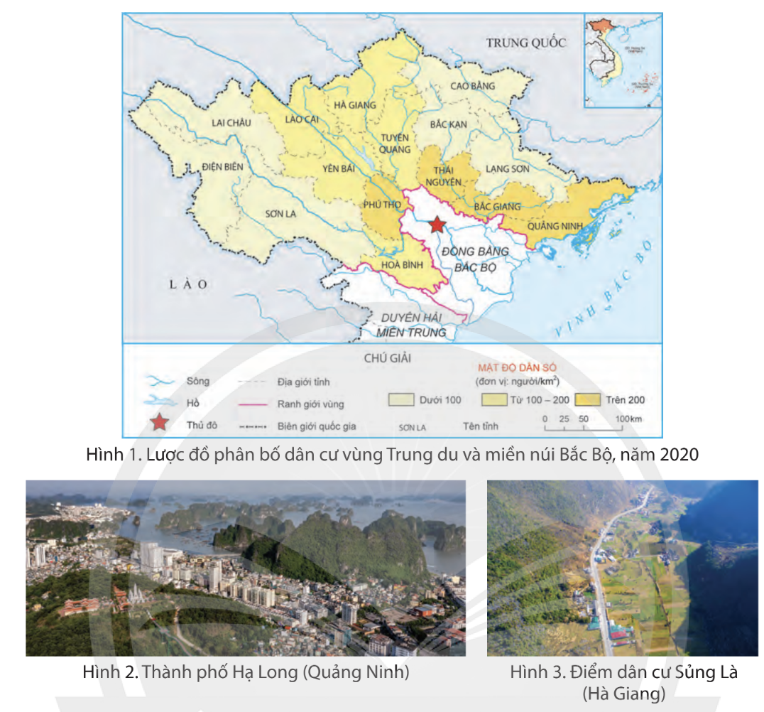
Kể tên một số dân tộc của vùng Trung du và miền núi Bắc Bộ.
Xác định trên lược đồ những khu vực có mật độ dân số dưới 100 người/ km², trên 200 người / km²
Nêu nhận xét về sự phân bố dân cư ở vùng Trung du và miền núi Bắc Bộ.

Slide 8







Kể tên một số dân tộc của vùng Trung du và miền núi Bắc Bộ.

Slide 9
Xác định trên lược đồ những khu vực có mật độ dân số dưới 100 người/ km², trên 200 người / km²

Slide 10
Dưới 100 người/ km²
SƠN LA
ĐIỆN BIÊN
LAI CHÂU
CAO BẰNG
BẮC KẠN
LẠNG SƠN

Slide 11
Trên 200 người / km2
PHÚ THỌ
THÁI NGUYÊN
BẮC GIANG
QUẢNG NINH

Slide 12
NHẬN XÉT
Dân cư vùng Trung du và miền núi Bắc Bộ phân bố không đều:
+ Nơi có địa hình thấp dân cư tập trung đông đúc;
+ Ở các vùng núi cao dân cư thưa thớt.

Slide 13
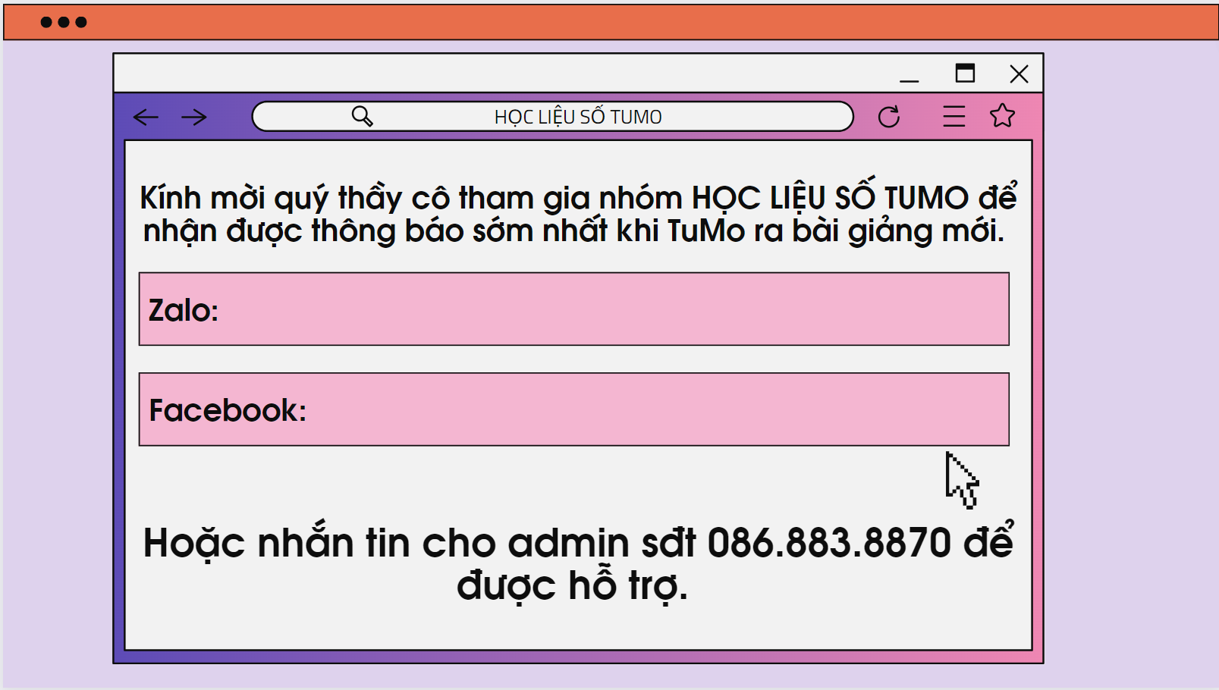
https://zalo.me/g/xmubkw031
https://www.facebook.com/groups/976364306848934

Slide 14
